Slide 1
TẬP VIẾT
LỚP 1
TUẦN 10

Slide 2
BÀI MỚI

Slide 3
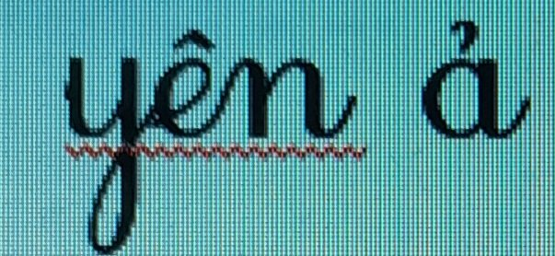
ĐỌC TỪ

Slide 4
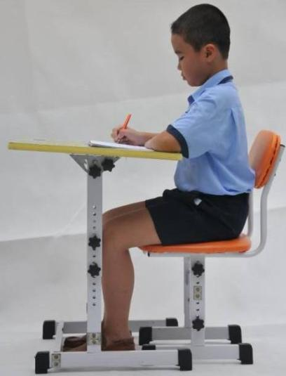
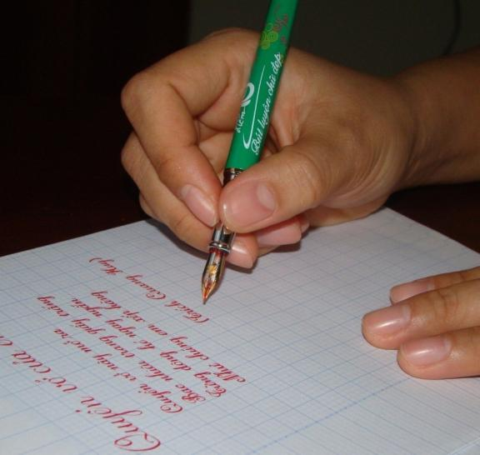
Tư thế ngồi viết
cách cầm bút

Slide 5
Thư giãn

Slide 6
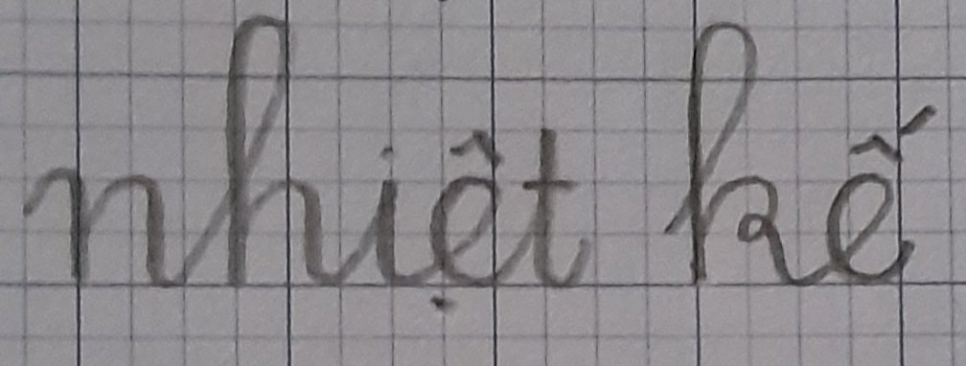
Hướng dẫn viết

Slide 7
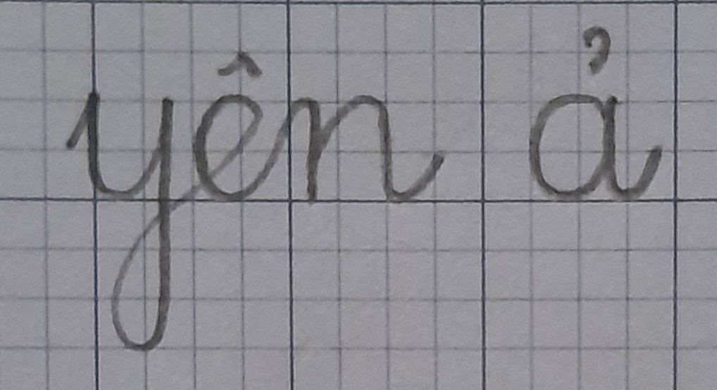

Slide 9
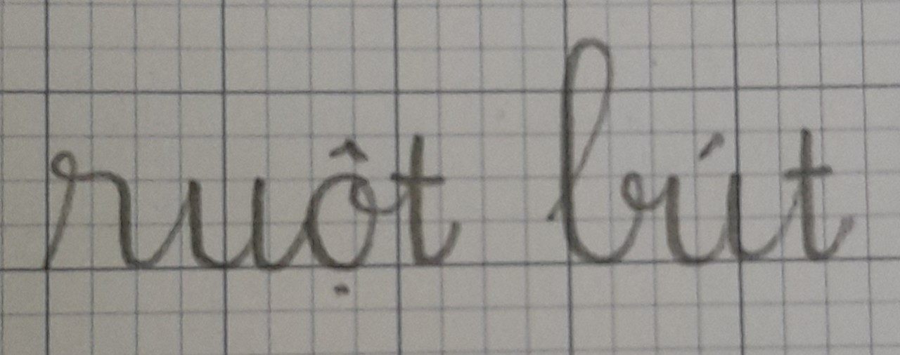

Slide 10
Học sinh viết vào vở tập viết

Slide 11
2 hàng

Slide 12
2 hàng

Slide 13
2 hàng

Slide 14
2 hàng

Slide 15
Chào tạm biệt các con

